Slide 1

Dossier de projet
ESRAA SYAM

Slide 2

Sommaire
Présentation De L’Institut Utinam
Présentation de Technolgie WordPress
Front-End
Back-End
Présentation Des éléments
Présentation Du Jeu D’Essai
Présentation D’un Exemple De Recherche De Site Anglophone
Synthèse Et Conclusion

Slide 3

Présentation de l’Institut UTINAM
L’Institut UTINAM
est une unité de recherche conjointe du CNRS et de l’Université de Franche-Comté
Ils veulent un site web pour leur intranet avec WordPress.

Slide 4

Présentation de Technolgie WordPress
Pourquoi WordPress

Slide 5

Front end
J'ai fait le même design pour son site interne
J'ai utilisé le thème OceanWP et j'ai fait un thème enfant
J'ai écrit dans le fichier CSS3 : /* Theme Name: Demowp Description: project demowp for the utinam Author: esyam Template: oceanwp Version: 1.0.0 License: GNU General Public License v2 or later */

Slide 6

Back end
et dans le fichier PHP : <?php add_action( 'wp_enqueue_script', 'load_style'); function load_style(){ wp_enqueue_style( 'parent', get_template_directory_uri()."/style.css"); wp_enqueue_script( 'demowp-script', get_stylesheet_directory_uri()."/script.js"); }

Slide 7

l'ancien intranetsite
Pas Facile Pour Rechercher Les PDF
Pas Moderne

Slide 8

Header
La Barre De Menu
Logo
L'Image De L'en- tête
Le Menu Principal

Slide 9

Footer
Compose De Trois Colonnes
Comme La Carte De Mon Site Web

Slide 10
Main
35 page
15
plugins
Les Pages Importantes :
Accueil
Annuaire
Médiathèque
Documents
Organigramme
Déposer une photo
Consulter la médiathèque
Actualités
Le Reste Des Pages
Petites Annonces
Chat
Les Catégories
Les Posts

Slide 11
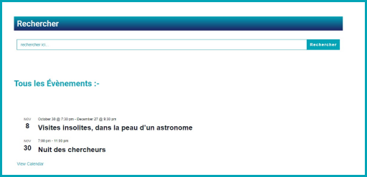
Page d'Accueil :
Ivory
Search
Plugin
The Events
Calendar
Plugin
Elementor Plugin

Slide 12
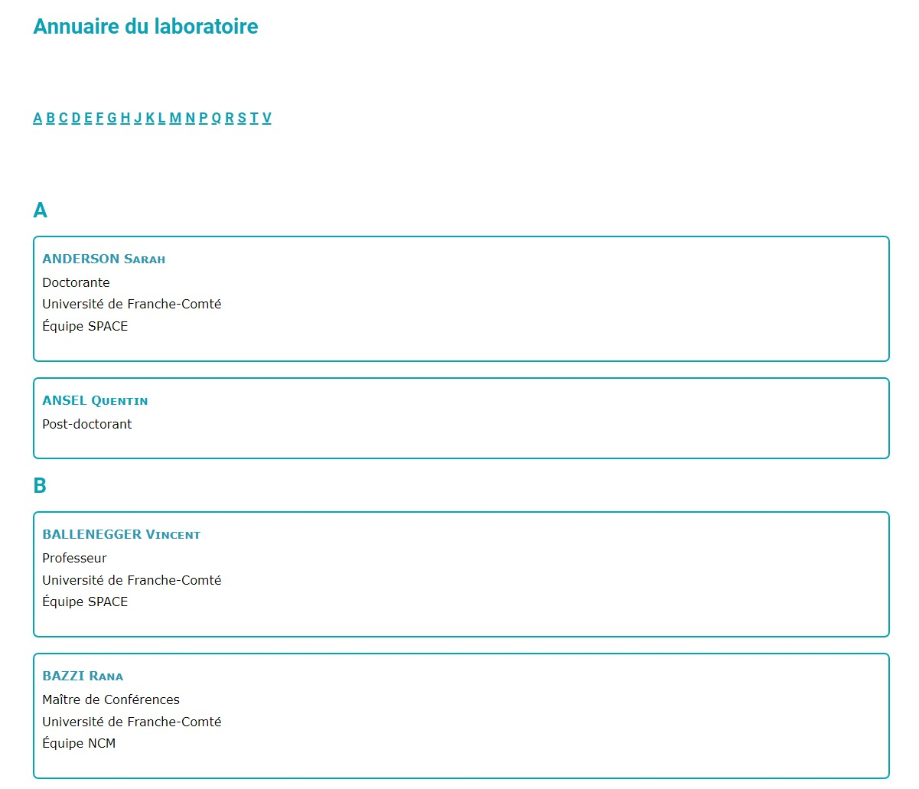
Page d'Annuaire
La Liste
Elementr
Plugin

Slide 13
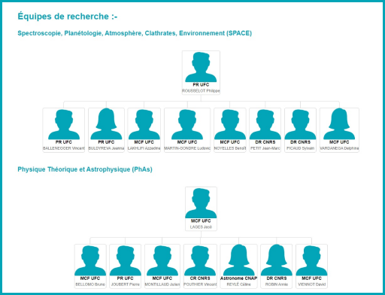

Page d'Organigramme
WpDevArt organigramme chart

Slide 14
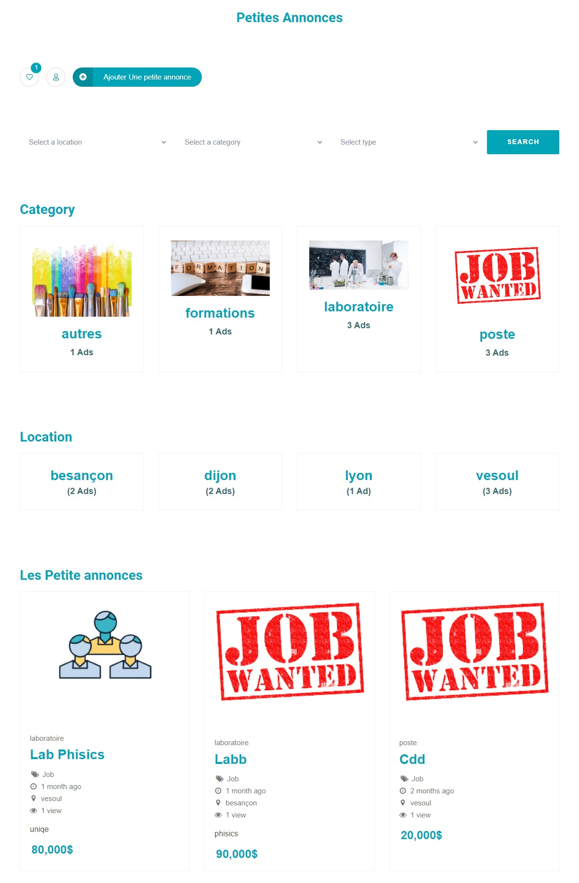
Page des petites Annonces
Classified Listings
Plugin
Header
Button
Search
Form
Listings
category
All
Lieux
Listing

Slide 15
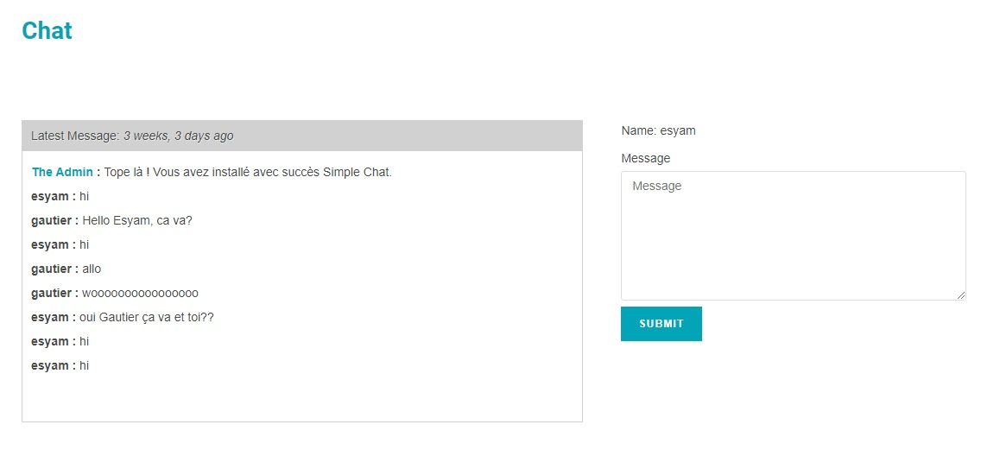
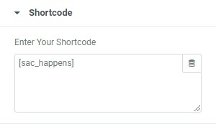
page de chat
Simple Ajax Chat
Plugin

Slide 16

Page de Médiathèque

Slide 17
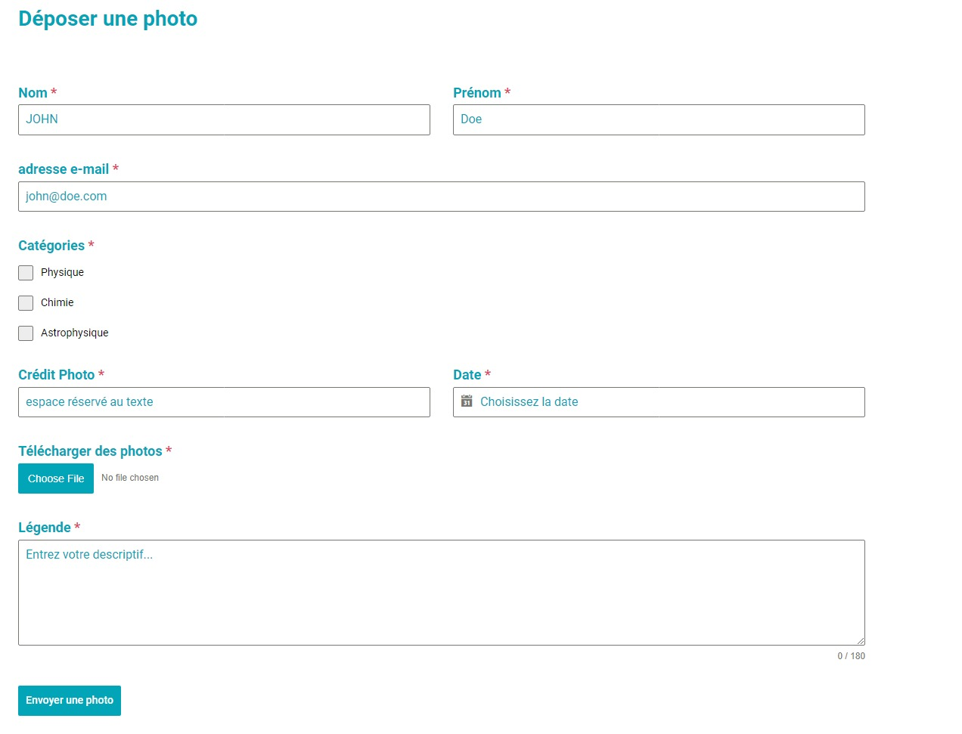
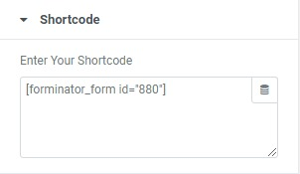
Page de Déposer une photo
Forminator
Plugin

Slide 18
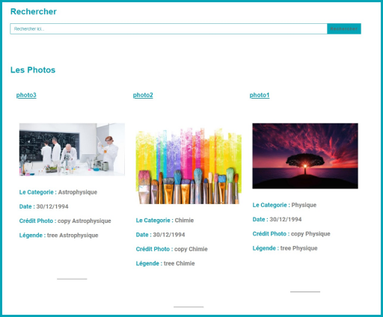
Page de Consulter la médiathèque
les derniers articles
3 colonnes
les filtres de catégories
l'ordre du plus récent au plus ancien.
Ivory Search
Plugin
Éditeur
WordPress

Slide 19
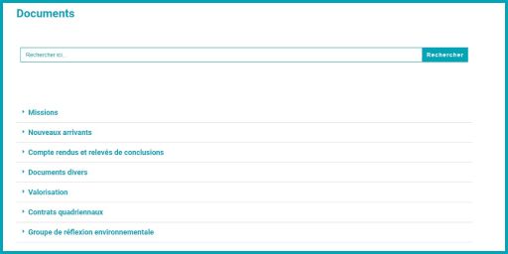
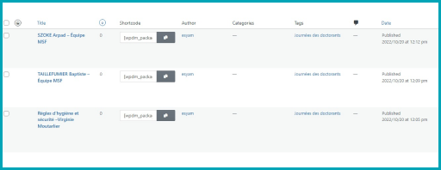

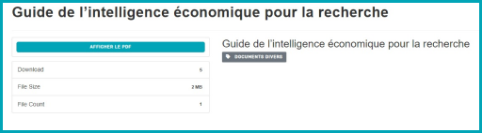
Page de Documents
Download Manager
Plugin

Slide 20
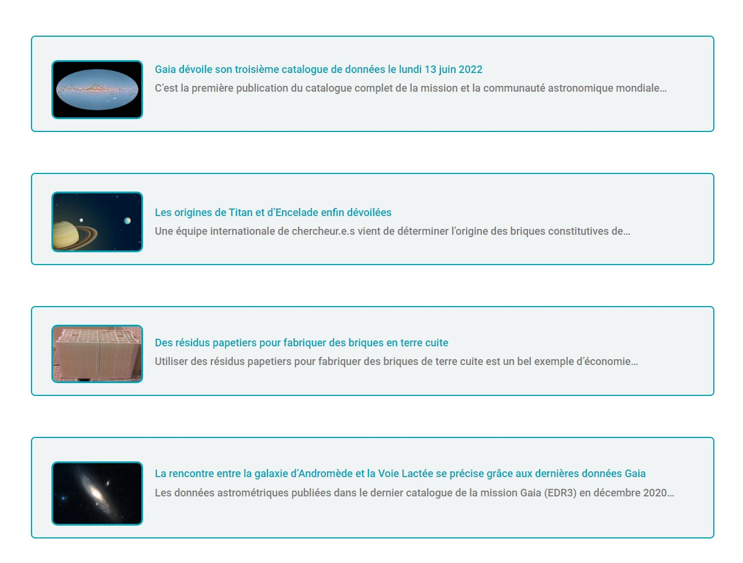
page d’Actualités
Divs avec des effets de mouvement
Animation d'entrée zoom in
Hover pour l'ombre
L'image à l'intérieur avec un survol horizontal.
Elementr
Plugin

Slide 21

Le reste des pages

Slide 22

Les catégories

Slide 23

Les posts

Slide 24
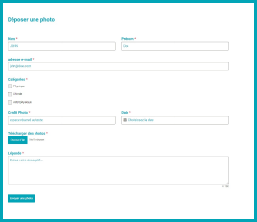
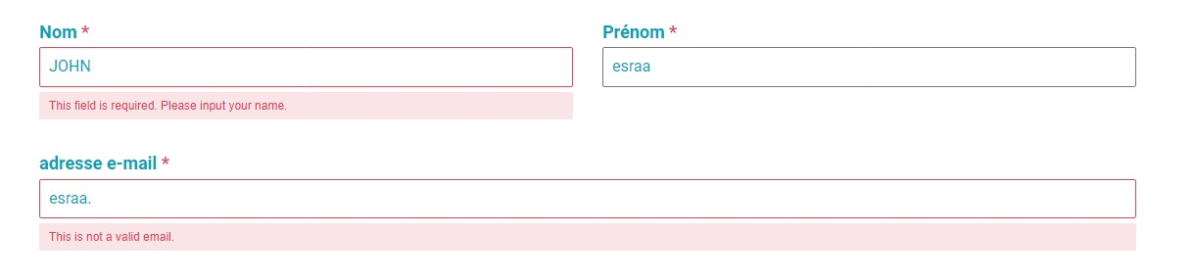

Présentation du jeu d'essai
Avant d'écrire
Formulaire pour Déposer une photo
les entrées
Sont vides
Messages d’erreurs
Message apparaît

Slide 25

Présentation d’un exemple de recherche effectuée à partir de site anglophone
Chercher sur un plugin petites annonces pour WordPress 'Classified Listing'
Chercher sur un plugin rechercher pour WordPress 'Ivory Search'
Chercher sur un plugin chat pour WordPress 'Simple Ajax Chat'

Slide 26
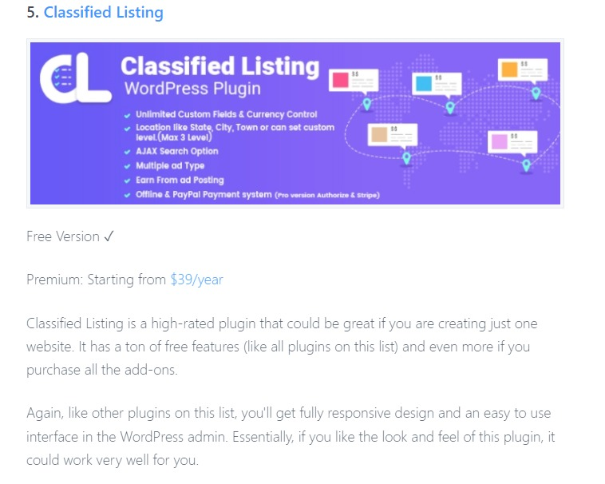
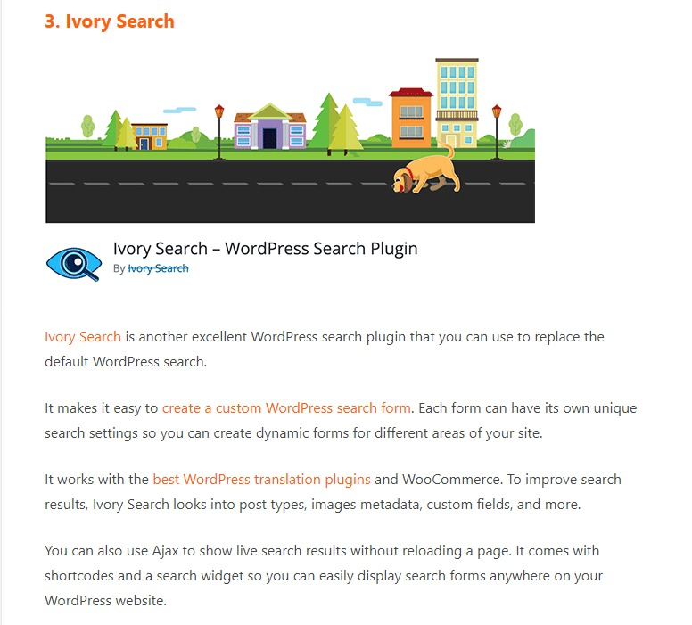
Fr: Classified Listing est un plugin très bien noté qui pourrait être génial si vous ne créez qu'un seul site web. Il a une tonne de fonctionnalités gratuites (comme tous les plugins de cette liste) et encore plus si vous achetez tous les add-ons. Encore une fois, comme les autres plugins de cette liste, vous obtiendrez un design entièrement réactif et une interface facile à utiliser dans l'administration de WordPress. Essentiellement, si vous aimez l'aspect et la convivialité de ce plugin, il pourrait très bien fonctionner pour vous.
Fr: Ivory Search est un autre excellent plugin de recherche WordPress que vous pouvez utiliser pour remplacer la recherche par défaut de WordPress. Il rend facile la création d'un formulaire de recherche WordPress personnalisé. Chaque formulaire peut avoir ses propres paramètres de recherche uniques afin que vous puissiez créer des formulaires dynamiques pour différentes zones de votre site. Vous pouvez également utiliser Ajax pour afficher les résultats de recherche en direct sans recharger une page. Il est livré avec des shortcodes et un widget de recherche afin que vous puissiez facilement afficher des formulaires de recherche n'importe où sur votre site Web WordPress.

Slide 27


